Slide 1
Networking
NOTÍCIAS

Slide 2
Papel Estratégico e Objetivos da Produção
Cap 2
Estratégias de Operações
Cap 3
Profa. Dra. Simone Vasconcelos R. Galina

Slide 3
ESTRATÉGIA ?

Slide 4
ESTRATÉGIA
Conjunto de planos e políticas através dos quais a empresa procura adquirir vantagens em relação a seus concorrentes (Skinner)
É a arte de combinar atividades para alcançar uma posição única e valorizada (José Sacramento).
Articular a estratégia significa escolher tomar uma direção em vez de outra (Slack).
Estratégia é uma força mediadora entre a organização e o seu meio envolvente: um padrão no processo de tomada de decisões organizacionais para fazer face ao meio envolvente (Mintzberg).

Slide 5
Estratégia Empresarial: Hierarquia
As estratégias empresariais estão divididas por níveis hierárquicos
Estratégia
Corporativa
Estratégia Corporativa
Estratégia
De Negócio
Estratégia Negócio A
Estratégia Negócio B
Estratégia Negócio C
https://www.unilever.com.br/brands/
Estratégia
Funcional
Estratégia Marketing/ Vendas
Estratégia de Operações
Estratégia de P&D
Estratégia Finanças
(Baseado em Wheelwright)

Slide 6
Função Produção para competitividade

Slide 7
Função Produção x Estrategia ???
Alguma relação?

Slide 8
Será que Gestão de Operações pode fazer qualquer negócio “acontecer” ou “quebrar”?

Slide 9
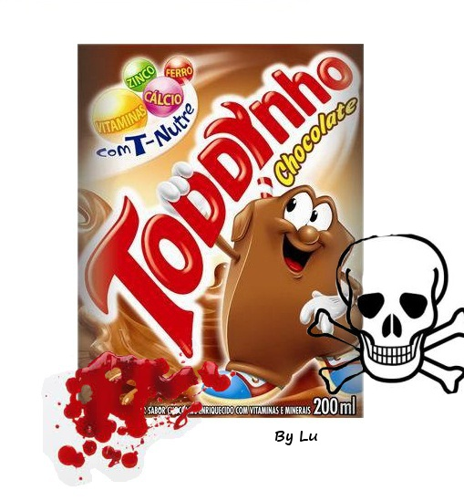
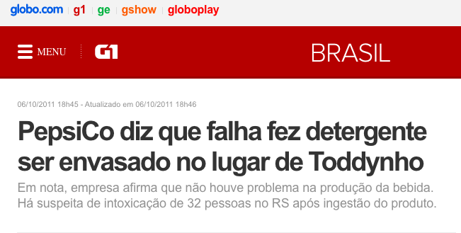
Função Produção x Estrategia ???
Pepsico afirma que houve falha no caso Toddynho
PepsiCo diz que falha fez detergente ser envasado no lugar de Toddynho

Slide 10
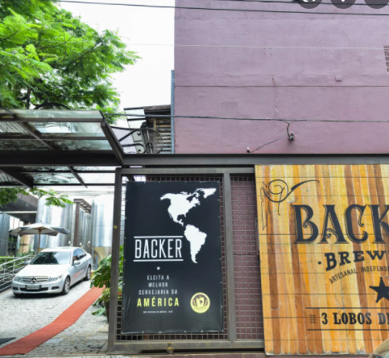
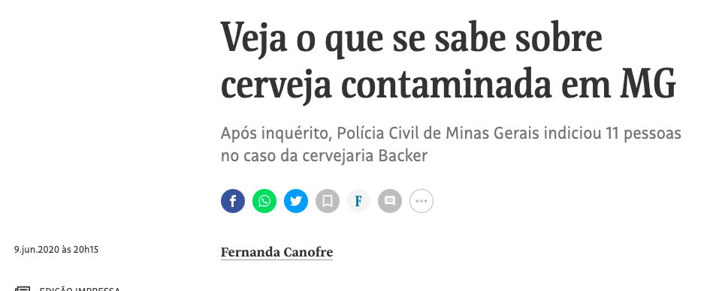

Slide 11
Papel da Função Produção
É algo além das responsabilidades e tarefas óbvias que ela tem na empresa
Implementadora da estratégia empresarial
Apoio para a estratégia empresarial
Impulsionadora da estratégia empresarial

Slide 12
Implementadora da estratégia empresarial
Coloca em prática a estratégia da empresa;
Cada parte da produção deve colaborar para que a estratégia seja alcançada;
A estratégia não pode ser vista, apenas o comportamento da produção, na prática, pode ser visto.
Ex: Qual seria papel da Função Produção em uma companhia aerea como LATAM para implementar sua estrategia de atrair passageiros de negócios?
Ex:
Propor rotas específicas
Mudar serviço de bordo
Adicionar serviços (como internet)
Treinar equipe com diferenciais
Facilitar manuseio de bagagens

Slide 13
Apoio para a estratégia empresarial
Desenvolve recursos para permitir que a organização atinja seus objetivos estratégicos.
Por exemplo: empresa passa a competir com estratégia de liderança tecnológica, qual seria papel da Função Produção?
Ex:
Desenvolver projetos tecnologicamente avançados
Relacionamentos com fornecedores
...

Slide 14
Impulsionadora da estratégia empresarial
Dá vantagem competitiva a longo prazo, mantendo (ou alavancando) rápida entrega, qualidade, variedade de produtos, etc.
https://endeavor.org.br/desenvolvimento-pessoal/webinar-hernan-kazah/

Slide 15
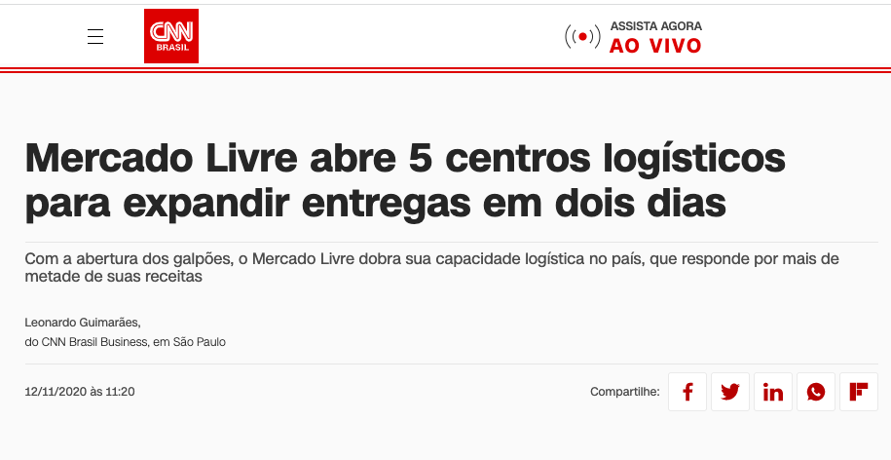
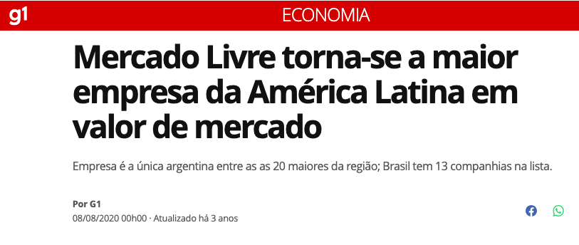
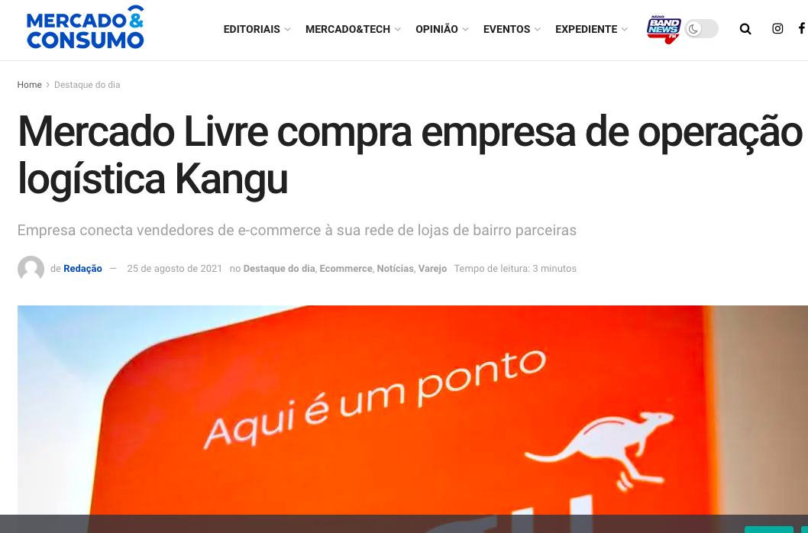
Impulsionadora da estratégia empresarial
2020
Dá vantagem competitiva a longo prazo, mantendo (ou alavancando) rápida entrega, qualidade, variedade de produtos, etc.
2021
https://endeavor.org.br/desenvolvimento-pessoal/webinar-hernan-kazah/

Slide 16
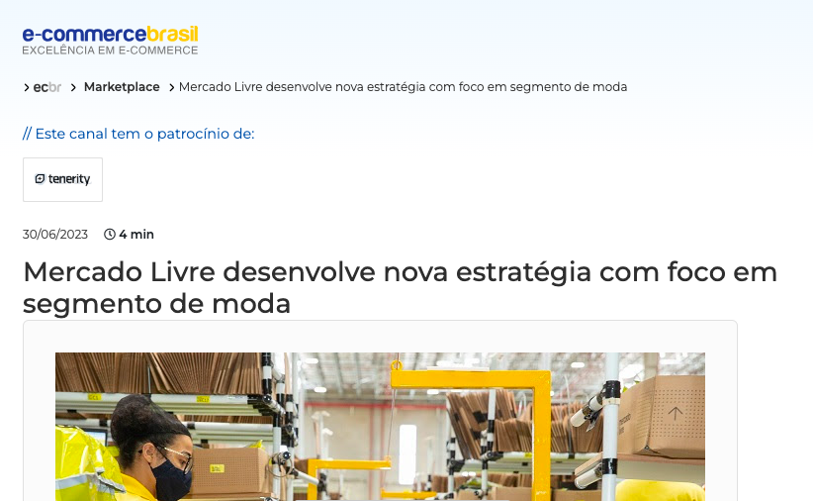
Impulsionadora da estratégia empresarial
2020
Dá vantagem competitiva a longo prazo, mantendo (ou alavancando) rápida entrega, qualidade, variedade de produtos, etc.
2023
2021
https://endeavor.org.br/desenvolvimento-pessoal/webinar-hernan-kazah/

Slide 17
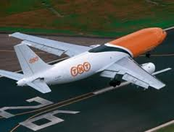
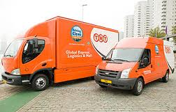
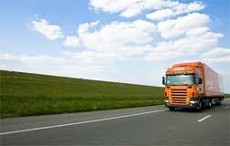
TNT – o grupo de transporte mundial (p. 66)

Slide 18
Fornecer vantagem baseada em produção
Redefinir as expectativas do setor industrial
Apoio
externo
Contribuição crescente da produção
Ligar estratégia
e produção
Ser claramente o melhor
no setor
Apoio
interno
Adotar melhores práticas
Ser tão bom quanto os concorrentes
Neutralidade
externa
Corrigir erros
graves
Parar de atrapalhar a organização
Neutralidade interna
Estágio 1
Estágio 2
Estágio 3
Estágio 4
A habilidade
de
implementar
A habilidade
de ser adequado
A habilidade
De Direcionar
estratégias
Fig. 2.3 - O papel e a contribuição da função produção.

Slide 19
Observações importantes
Uma empresa pode não iniciar no 1º estágio, necessariamente - pode ter nascido já no 4º estágio;
Pode “andar para trás”, também.

Slide 20
Considerações relevantes: Papel estratégico das operações
(Corrêa & Corrêa, 2004)
Operações (de manufatura ou serviços) envolvem a maioria dos investimentos em capital nas organizações (na maioria das situações)
Ex. LATAM – aquisição de aeronaves
Maioria das decisões em operações envolvem recursos físicos (tangíveis), que têm “inércia” decisória
Ex: LATAM – decisão de aumentar capacidade produtiva pode levar 2 anos para ser implantada
Decisões em operações são normalmente difíceis e caras de serem revertidas e continuam influenciando
Ex: LATAM – se decide adquirir nova aeronave, conviverá c/ ela anos
Opções estratégicas adotadas impactam diretamente na maneira de competição da empresa no mercado
Ex: LATAM – Ex: se para expandir ~300 lugares decide adquirir 1 Boeing 777 ou 6 jatos ERJ 145 impacta competicao futura da empresa em voos de curta ou longa duração (locais atendidos), autonomia de vôo, frequência, etc.

Slide 21
PORTANTO: As operacoes são extremamente relevantes para a estratégia da organização

Slide 22
Estratégia de Operações

Slide 23
Estratégia de Operações
Surgiu com artigos de Skinner em 1969, que relatam a falta de atenção para com a área de produção nas indústrias, que não era considerada estratégica.
O sucesso de utilização de técnicas gerenciais de produção e de RH nas indústrias japonesas levou o interesse à produção como fator competitivo

Slide 24
Valorização das funções de Operações
Crescente pressão por competitividade
Entendimen-to do papel estratégico das operações
Novas tecnologias de processo
Operações
Baseado em Corrêa e Gianesi, 1996

Slide 25
Estratégia de Operações - Definições
“Uma estratégia de produção é um conjunto de planos e políticas através dos quais a companhia objetiva obter vantagens sobre seus competidores e a partir da produção (e venda) de produtos para um particular conjunto de consumidores (Skinner, 1969)

Slide 26
Estratégia de Operações - Definições
“É o conjunto das tarefas e decisões coordenadas que precisam ser tomadas para atingir as exigências dos objetivos competitivos da empresa” (Slack)

Slide 27
Estratégia de Operações - Definições
“É o padrão global de decisões e ações que define o papel, os objetivos e as atividades de produção (manufatura e/ou serviços), de forma que estas apoiem e contribuam para a estratégia dos negócios da corporação” (Slack)
“É o conjunto das tarefas e decisões coordenadas que precisam ser tomadas para atingir as exigências dos objetivos competitivos da empresa” (Slack)

Slide 28
Estratégia de Operações
Ao pensar operações estrategicamente, algumas prioridades precisam ser determinadas para.....
CLIENTES
CONCORRENTES
O que os clientes querem
Desempenho relativo à
concorrência
seu
IMPORTÂNCIA
DESEMPENHO
do desempenho de cada
objetivo competitivo
em cada objetivo
competitivo
PRIORIDADES DE MELHORIA
COMPETITIVIDADE

Slide 29
COMPETITIVIDADE

Slide 30
Competitividade
O que significa ser competitivo?
Ser melhor do que a concorrência naquilo que o mercado valoriza

Slide 31
5 OBJETIVOS DE DESEMPENHO
DA PRODUÇÃO

Slide 32
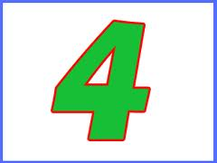
Cinco objetivos de desempenho (ou Principais critérios competitivos ou Fatores Críticos de Sucesso)
Qualidade
Rapidez
Confiabilidade
Flexibilidade
Custo

Slide 33
Competitividade
Principais critérios competitivos (ou Objetivos de desempenho ou Fatores Críticos de Sucesso):
Produto
Custo
Qualidade
Velocidade de Entrega
Confiabilidade
Flexibilidade (volume, mix, entrega, produto)
________________
Serviço
Custo
Consistência
Atendimento/atmosfera
Competência
Velocidade de atendimento
Credibilidade/segurança
Flexibilidade
________________

Slide 34
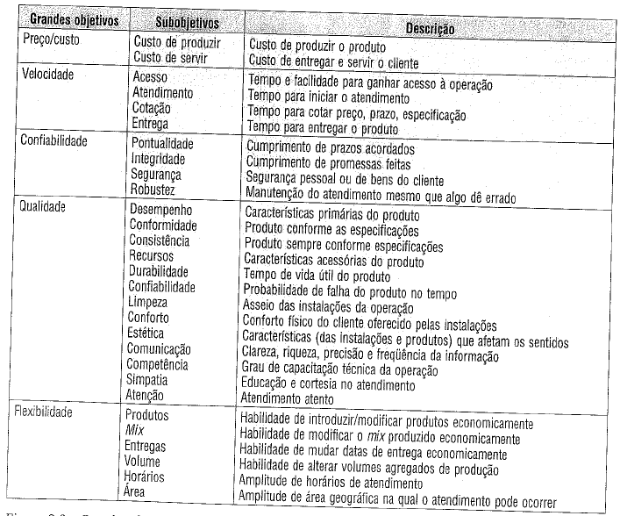
Objetivos e Subobjetivos de Operações
(Corrêa & Corrêa, 2004)

Slide 35
Qualidade
Significa: Fazer bem suas tarefas;
É uma das partes mais visíveis da operação;

Slide 36
Qualidade pode significar...
Hospital
Pacientes recebem tratamento mais apropriado
O tratamento é conduzido de maneira correta
Os pacientes são consultados e mantidos informados
Os funcionários são cordiais, amigáveis e solícitos
Fabrica de automóveis
Todos os componentes são fabricados conforme
as especificações
A montagem atende às especificações
O produto é confiável
O produto á atraente e sem defeitos
Empresa de ônibus urbanos
Os ônibus são limpos e arrumados
Os ônibus são silenciosos e na não emitem gases
poluentes
O horário é rigoroso e atende as necessidades dos
usuários
Os funcionários são corteses, amigáveis e solícitos
Supermercado
Os produtos estão em boas condições
A loja é limpa e organizada
A decoração é adequada e atraente
Os funcionários são corteses amigáveis e solícitos
Fig. 2.5 – Qualidade significa coisas diferentes em operações diferentes

Slide 37
Qualidade pode significar...
Hospital
Pacientes recebem tratamento mais apropriado
O tratamento é conduzido de maneira correta
Os pacientes são consultados e mantidos informados
Os funcionários são cordiais, amigáveis e solícitos
Fabrica de automóveis
Todos os componentes são fabricados conforme
as especificações
A montagem atende às especificações
O produto é confiável
O produto á atraente e sem defeitos
Empresa de ônibus urbanos
Os ônibus são limpos e arrumados
Os ônibus são silenciosos e na não emitem gases
poluentes
O horário é rigoroso e atende as necessidades dos
usuários
Os funcionários são corteses, amigáveis e solícitos
Supermercado
Os produtos estão em boas condições
A loja é limpa e organizada
A decoração é adequada e atraente
Os funcionários são corteses amigáveis e solícitos
Fig. 2.5 – Qualidade significa coisas diferentes em operações diferentes

Slide 38
Qualidade pode significar...
Hospital
Pacientes recebem tratamento mais apropriado
O tratamento é conduzido de maneira correta
Os pacientes são consultados e mantidos informados
Os funcionários são cordiais, amigáveis e solícitos
Fabrica de automóveis
Todos os componentes são fabricados conforme
as especificações
A montagem atende às especificações
O produto é confiável
O produto á atraente e sem defeitos
Empresa de ônibus urbanos
Os ônibus são limpos e arrumados
Os ônibus são silenciosos e na não emitem gases
poluentes
O horário é rigoroso e atende as necessidades dos
usuários
Os funcionários são corteses, amigáveis e solícitos
Supermercado
Os produtos estão em boas condições
A loja é limpa e organizada
A decoração é adequada e atraente
Os funcionários são corteses amigáveis e solícitos
Fig. 2.5 – Qualidade significa coisas diferentes em operações diferentes

Slide 39
Qualidade pode significar...
Hospital
Pacientes recebem tratamento mais apropriado
O tratamento é conduzido de maneira correta
Os pacientes são consultados e mantidos informados
Os funcionários são cordiais, amigáveis e solícitos
Fabrica de automóveis
Todos os componentes são fabricados conforme
as especificações
A montagem atende às especificações
O produto é confiável
O produto á atraente e sem defeitos
Empresa de ônibus urbanos
Os ônibus são limpos e arrumados
Os ônibus são silenciosos e não emitem gases
poluentes
O horário atende as necessidades dos
usuários
Os funcionários são corteses, amigáveis e solícitos
Supermercado
Os produtos estão em boas condições
A loja é limpa e organizada
A decoração é adequada e atraente
Os funcionários são corteses amigáveis e solícitos
Fig. 2.5 – Qualidade significa coisas diferentes em operações diferentes

Slide 40
Qualidade pode significar...
Hospital
Pacientes recebem tratamento mais apropriado
O tratamento é conduzido de maneira correta
Os pacientes são consultados e mantidos informados
Os funcionários são cordiais, amigáveis e solícitos
Fabrica de automóveis
Todos os componentes são fabricados conforme
as especificações
A montagem atende às especificações
O produto é confiável
O produto á atraente e sem defeitos
Empresa de ônibus urbanos
Os ônibus são limpos e arrumados
Os ônibus são silenciosos e na não emitem gases
poluentes
O horário é rigoroso e atende as necessidades dos
usuários
Os funcionários são corteses, amigáveis e solícitos
Supermercado
Os produtos estão em boas condições
A loja é limpa e organizada
A decoração é adequada e atraente
Os funcionários são corteses amigáveis e solícitos
Fig. 2.5 – Qualidade significa coisas diferentes em operações diferentes

Slide 41
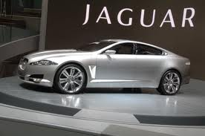
Jaguar recupera sua reputação (p. 71)

Slide 42
Rapidez
Significa: Diminuir tempos

Slide 43
Rapidez pode significar...
Hospital
O tempo entre a solicitação de tratamento e sua realização é mínimo.
O tempo para o resultado dos exames, raios x, etc.
é mínimo.
Fabrica de automóveis
O tempo entre o pedido de um carro específico
por um revendedor e sua entrega ao consumidor
é mínimo.
O tempo de espera pela assistência técnica é
mínimo.
Empresa de ônibus urbanos
• O Tempo total da jornada para o usuário atingir o
seu destino é mínimo.
Supermercado
O tempo envolvido na transação total, desde a
chegada à loja, realização das compras e retorno
do consumidor a sua casa é mínimo.
• Imediata disponibilidade de bens.
Fig. 2.6 - Rapidez significa coisas diferentes em operações diferentes

Slide 44
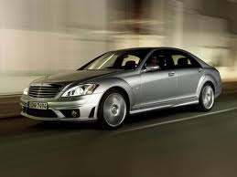
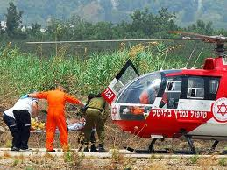
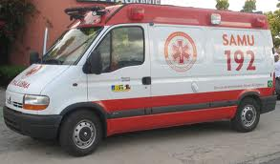
Quando rapidez é uma questão de vida ou morte (p. 73)

Slide 45
Confiabilidade
Significa: Entregar os bens ou serviços ao cliente de acordo com o que foi prometido.

Slide 46
Confiabilidade
Economizar dinheiro
Não é necessário consertar erros, logo não há perda de faturamento;
Dar estabilidade
Cada parte da operação pode se dedicar em melhorar suas atividades.

Slide 47
Confiabilidade pode significar...
Hospital
A proporção de consultas canceladas é mínima
As consultas são realizadas no horário programado
Os resultados dos exames, raios X etc. são
entregues como prometido
Fábrica de automóveis
Entrega veículos aos revendedores no tempo
previsto
Entrega peças de reposição aos centros de
serviços no tempo
Empresa de ônibus urbanos
• Cumpre o horário fixado em todos os pontos
de trajeto
• Mantém assentos disponíveis para os passageiros
Supermercado
Previsibilidade do horário de funcionamento
A proporção de bens em falta é mínima
O tempo de fila é mínimo
Disponibilidade de vagas no estacionamento
Fig. 2.7 - Confiabilidade significa coisas diferentes em operações diferentes

Slide 48
Flexibilidade
Significa: Capacidade de modificar a operação
Deve atender 4 tipo de exigências:
Produto (inovação de produto)
Exemplo: Novos tipos de tratamentos em um hospital;
Compostos (mix)
Exemplo: O setor de cirurgia de um hospital que deve ser flexível para trabalhar em diferentes casos;

Slide 49
Flexibilidade
Volume
Exemplo: O hospital deve conseguir atender as variações de demanda da semana;
Entrega
Exemplo: Deve estar pronto para fazer um parto antes do tempo previsto.

Slide 50
4 EXIGÊNCIAS DE FLEXIBILIDADE
FLEXIBILIDADE
Produto
Compostos (mix)
Volume
Entrega

Slide 51
Flexibilidade pode significar...
Hospital
Flexibilidade de produto/serviço - introdução de
novos tipos de tratamentos
Flexibilidade de composto (mix) - ampla variedade
de tratamentos disponíveis
• Flexibilidade de volume - habilidade de se ajustar
ao número de pacientes atendidos
Flexibilidade de entrega - habilidade de
reprogramar/antecipar consultas/necessidades
Fabrica de automóveis
Flexibilidade de produto/serviço - introdução de
novos modelos
Flexibilidade de composta (mix) - ampla variedade
de opções disponíveis
Flexibilidade de volume - habilidade de se ajustar
ao número de veículos fabricados
Flexibilidade de entrega - habilidade de
reprogramar as prioridades de produção
Empresa de ônibus urbanos
• Flexibilidade de produto/serviço - introdução de
novas rotas ou excursões
• Flexibilidade de composto (mix) - grande
número de locais servidos
• Flexibilidade de volume - habilidade de se ajustar
à freqüência dos serviços
• Flexibilidade de entrega - habilidade de
reprogramar as viagens
Supermercado
Flexibilidade de produto/serviço - introdução de
novos bens ou promoções
Flexibilidade de composto (mix) - ampla variedade
de bens estocados
Flexibilidade de volume - habilidade de se ajustar
ao número de consumidores atendidos
Flexibilidade de entrega - habilidade de repor
estoque de itens em falta (ocasionalmente)
Fig. 2.8 – Flexibilidade significa coisas diferentes em operações diferentes

Slide 52
Vários exemplos no livro texto:

Slide 53
Flexibilidade e confiabilidade na sala de jornalismo (p. 76)

Slide 54
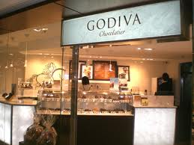
Flexibilidade na Godiva Chocolalier (p. 78)
Flexibilidade economiza tempo

Slide 55
Custo
Significa: Custos baixos e bons lucros;
Gasta-se dinheiro em:
Funcionários, instalações e materiais;

Slide 56
Custo pode significar ...
Hospital
Fábrica de automóveis
Custo de tecnologias
e instalações
Compra de
materiais e serviços
Custo de funcionários
Custo de tecnologias e instalações
Compra de
materiais e serviços
Custo de
mão-de-obra
Empresa de ônibus urbanos
Supermercado
Custo de tecnologias
e instalações
Compra de
materiais e serviços
Compra de
materiais e serviços
Custo de funcionários
Custo de tecnologias e instalações
Custo de funcionários
Fig. 2.9 - Custo significa coisas diferentes em operações diferentes.
Notes:
56

Slide 57
Representação Polar da Importância dos objetivos de desempenho
Custo
Confiabilidade
Rapidez
Qualidade
Flexibilidade
Serviço de Táxi
Serviço de ônibus

Slide 58
Operações: Objetivos Estratégicos Externo x Interno

Slide 59
Importante: OBJETIVOS DE DESEMPENHO TÊM ASPECTOS INTERNOS E EXTERNOS
(Slack)
Mundo dos
desempenhos
PREÇO BAIXO, ALTAS MARGENS OU AMBOS
LEAD-TIMES CURTOS
CUSTO
ENTREGA CONFIÁVEL
Mundo dos recursos
VELOCIDADE
ALTA PRODUTIVIDADE TOTAL
CONFIABILIDADE
RÁPIDO ATRAVESSAMENTO
OPERAÇÕES CONFIÁVEIS
PROCESSO LIVRE DE ERROS
HABILIDADE DE MUDAR
QUALIDADE
FLEXIBLIDADE
PRODUTOS E SERVIÇOS LIVRES DE ERROS
NOVOS PRODUTOS E SERVIÇOS FREQUENTES
FAIXA LARGA DE PRODUTOS E SERVIÇOS
AJUSTES DE ENTREGA E VOLUMES

Slide 60
Operações: Desempenhos Interno e Externo
OBJETIVOS DE DESEMPENHO TÊM ASPECTOS INTERNOS E EXTERNOS
Mundo dos
desempenhos
PREÇO BAIXO, ALTAS MARGENS OU AMBOS
LEAD-TIMES CURTOS
CUSTO
ENTREGA CONFIÁVEL
Mundo dos recursos
ALTA PRODUTIVIDADE TOTAL
Questão:
Dentro de Operações, apenas os ligados
diretamente aos objetivos externos de
desempenho são significativos?
VELOCIDADE
CONFIABILIDADE
RÁPIDO ATRAVESSAMENTO
OPERAÇÕES CONFIÁVEIS
PROCESSO LIVRE DE ERROS
HABILIDADE DE MUDAR
QUALIDADE
FLEXIBLIDADE
PRODUTOS E SERVIÇOS LIVRES DE ERROS
NOVOS PRODUTOS E SERVIÇOS FREQUENTES
FAIXA LARGA DE PRODUTOS E SERVIÇOS
AJUSTES DE ENTREGA E VOLUMES

Slide 61
OBJETIVOS DE DESEMPENHO TÊM ASPECTOS INTERNOS E EXTERNOS
Mundo dos
desempenhos
PREÇO BAIXO, ALTAS MARGENS OU AMBOS
LEAD-TIMES CURTOS
CUSTO
ENTREGA CONFIÁVEL
Mundo dos recursos
VELOCIDADE
ALTA PRODUTIVIDADE TOTAL
CONFIABILIDADE
RÁPIDO ATRAVESSAMENTO
OPERAÇÕES CONFIÁVEIS
PROCESSO LIVRE DE ERROS
HABILIDADE DE MUDAR
QUALIDADE
FLEXIBLIDADE
PRODUTOS E SERVIÇOS LIVRES DE ERROS
NOVOS PRODUTOS E SERVIÇOS FREQUENTES
FAIXA LARGA DE PRODUTOS E SERVIÇOS
AJUSTES DE ENTREGA E VOLUMES

Slide 62
Estratégia de Operações
Conteúdo de uma
Estratégia de
Operações
Desenvolvimento da Estratégia de Operações
Objetivos das
Operações
(mundo dos desempenhos)
Áreas de
Decisão das
Operações (mundo dos recursos)
-----
-----
-----
-----
-----
-----
-----
-----

Slide 63
Os objetivos de desempenho são inter-relacionados
Ex: Custo é afetado pelos outros objetivos de desempenho
Qualidade
Rapidez
Confiabilidade
Flexibilidade

Slide 64
Flexibilidade e confiabilidade na sala de jornalismo (p. 76)

Slide 65
Como determinar qual a Importância dos objetivos de desempenho?
Voltar para o que importa estrategicamente, o que é??
COMPETITIVIDADE

Slide 66
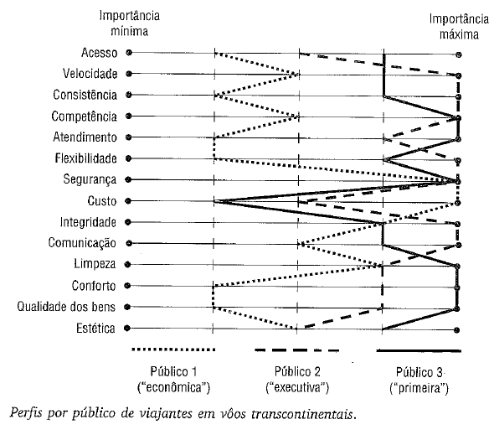
Importância dos aspectos de desempenho

Slide 67
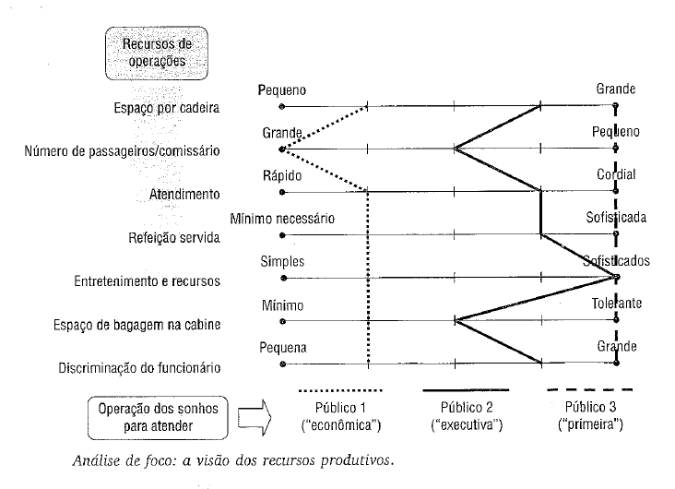
Importância dos aspectos de desempenho

Slide 68
Exercícios
Slack – cap. 2
Costco
Fedex
Quais foram as mudancas em relacao aos objetivos de desempenho que fizeram FEDEX alterar sua estratégia de operações?
Como voce estabeleceria a estrategia de operações da Costco? Para isso, identifique os objetivos de desempenho/critérios de competitividade; priorize esses criterios; avalie a demanda e a concorrência
Como a estratégia de operações das empresas FEDEX e Costco refletiram nas operações das mesmas?

Slide 69
Cotsco
vende desde alimentos e produtos de higiene pessoal a granel, roupas, eletrônicos e anéis de diamante
Em todo o mundo, existem 94 milhões de pessoas que têm um cartão de sócio da Costco (anuidade de US$60 a US$120).
a empresa diz que tem uma taxa de renovação de 90% nos EUA e no Canadá - "Eles têm uma base de adesão muito fiel“ (Patricia Hong, A.T. Kearney, 2019)
há um aspecto psicológico: como as taxas de filiação são um "custo irrecuperável", os consumidores tentam justificá-la mentalmente, o que resulta em compras mais frequentes e na compra de mais produtos em cada viagem, segundo Kusum Ailawadi, autor de 2017 estudar nas compras do clube.
https://www.cnbc.com/2019/05/22/hooked-how-costco-turns-customers-into-fanatics.html
Como e’ a loja: 1:46min:
https://www.youtube.com/watch?v=mP-MqDguyDI

Slide 70
Consumidor X Operações
O consumidor define o que as operações deveriam considerar como prioritário
Importante
Necessidades
Preocupações
Importante
Necessidades
Preocupações

Slide 71
Fatores Competitivos X Objetivos de Desempenho
Se os consumidores valorizam...
Preço Baixo
Alta qualidade
Entrega Rápida
Entrega confiável
Produtos e serviços inovadores
Ampla variedade de produtos/serviços
Habilidade de alterar prazo e a quantidade de produtos/serviços
A operação terá que se superar em...
Custo
Melhoria de Qualidade
Rapidez
Confiabilidade
Flexibilidade (produto)
Flexibilidade (mix)
Flexibilidade (Volume)

Slide 72
Competitividade
Metas e Objetivos para as operações são tradução das necessidades dos consumidores
Envolve, por exemplo, decidir se preço é mais importante que tempo de entrega (trade-off)
Identificar essas necessidades não é tarefa fácil
Uma maneira de fazer isso é através de critérios competitivos ganhadores e qualificadores
---> Capitulo 3

Slide 73
Trabalha-se então com Priorização dos Critérios
Notes:
73

Slide 74
Compromissos e Melhoria
Administração de Operações trata da relação de compromissos entre critérios competitivos
Exs:
Compromisso entre oferecer ao cliente entrega rápida (velocidade) e manter estoque dispendiosos (custos)
Compromisso entre cara manutenção preventiva (custos) e disponibilidade confiável da capacidade produtiva (confiabilidade)

Slide 75
Áreas de decisão estratégicas
Desenvolvimento e Organização
Integração
vertical
Tecnologia
Processo/
tecnologia
Gestão de
novos
produtos
Áreas de decisões operacionais
afins (mundo dos recursos)
Capacidade
Medidas de
desempenho
Força de
trabalho
Gestão de fluxo
materiais
Gestão de
Qualidade
Instalações
Organização
Rede de Suprimentos
Notes:
75

Slide 76
Foco e Segmentação
Negócio I
Negócio II
importância
importância
critério
1
2
3
4
5
6
7
8
9
critério
1
2
3
4
5
6
7
8
9
velocidade
custo
-------
-------
-------
-------
-------
-------
-------
-------
-------
velocidade
custo
-------
-------
-------
-------
-------
-------
-------
-------
-------
Mundo dos desempenhos
diferença?
área de
decisão
característica ideal
área de
decisão
característica ideal
-------
-------
-------
-------
-------
-------
-------------------------
-------------------------
-------------------------
-------------------------
-------------------------
-------------------------
-------
-------
-------
-------
-------
-------
-------------------------
-------------------------
-------------------------
-------------------------
-------------------------
-------------------------
Mundo dos recursos
conflito??

Slide 77
Se uma empresa tem diferentes produtos, que competem de diferentes maneiras, a função de operações deve considerar isso e subdividir-se
Esta segmentação da função em subsistemas focalizados em necessidades específicas do mercado é chamada “fábrica dentro da fábrica”

Slide 78
Caso GOL
1. Quais são as prioridades competitivas e competências da estratégia de operações da Gol?
2. Quais são as decisões sobre processos e cadeia de valor que a Gol utiliza para desenvolver as competências e atingir as prioridades competitivas?
3. Você acha que a Gol tem mantido esse modelo até os dias atuais? A TAM tem conseguido imitar esse modelo? - Obs: consulte materiais adicionais para pensar nesta questão

